Slide 1
Chương 1: Đơn vị hóa hàng hóa

Slide 2
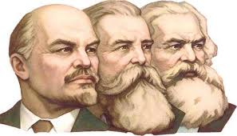
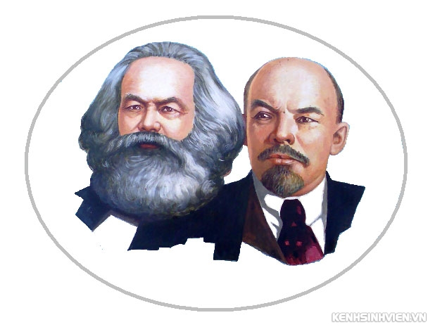

1.1 Các loại hàng hóa
Khái niệm hàng hóa.
Trong kinh tế chính trị Marx-Lenin, hàng hóa cũng được định nghĩa là sản phẩm của lao động thông qua trao đổi, mua bán.
Hàng hóa có thể là hữu hình như sắt thép, quyển sách hay ở dạng vô hình như sức lao động.
Karl Marx định nghĩa hàng hóa trước hết là đồ vật mang hình dạng có khả năng thỏa mãn nhu cầu con người nhờ vào các tính chất của nó^{[1]}.

Slide 3
1.1 Các loại hàng hóa
Khái niệm hàng hóa.
Để đồ vật trở thành hàng hóa cần phải có:
Tính có ích dụng đối với người dùng
Giá trị (kinh tế)

Slide 4
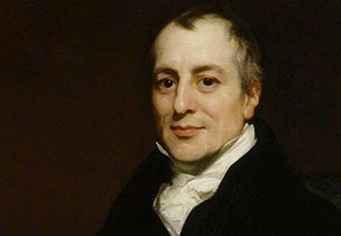
1.1 Các loại hàng hóa
Khái niệm hàng hóa.
David Ricardo cho rằng hàng hóa có hai thuộc tính cơ bản là: giá trị sử dụng và giá trị.
Giá trị sử dụng của hàng hóa là ích dụng của hàng hóa thỏa mãn nhu cầu nào đó của con người.

Slide 5
1.1 Các loại hàng hóa
Khái niệm hàng hóa.
Ví dụ: công dụng của một cái kéo là để cắt nên giá trị sử dụng của nó là để cắt; công dụng của bút để viết nên giá trị sử dụng của nó là để viết. Một hàng hóa có thể có một công dụng hay nhiều công dụng nhưng nó chỉ có thể có một giá trị sử dụng duy nhất.

Slide 6
1.1 Các loại hàng hóa
Khái niệm hàng hóa.
Giá trị sử dụng:
Giá trị sử dụng của hàng hóa là công dụng của hàng hóa có thể thỏa mãn nhu cầu nào đó của con người, không kể nhu cầu đó được thỏa mãn trực tiếp hay gián tiếp.

Slide 7
1.1 Các loại hàng hóa
Khái niệm hàng hóa.
Ví dụ: Giá trị sử dụng của gạo là để ăn, giá trị sử dụng của điện thoại là để nghe gọi và các tác vụ tiện ích của đt…

Slide 8
1.1 Các loại hàng hóa
Khái niệm hàng hóa.
Giá trị của hàng hóa là lao động xã hội của người sản xuất hàng hóa kết tinh trong hàng hóa. Cả quần áo và thóc lúa đều là sản phẩm của quá trình sản xuất thông qua lao động, là sản phẩm của lao động, có lao động kết tinh vào trong đó. Có sự chi phí về thời gian, sức lực và trí tuệ của con người khi sản xuất chúng.

Slide 9
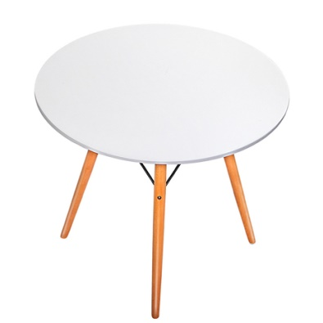
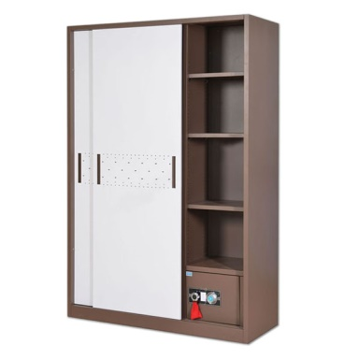

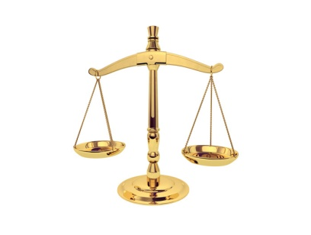

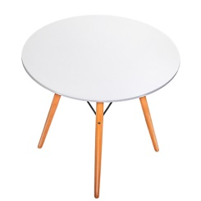
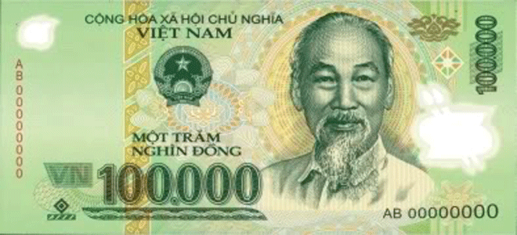
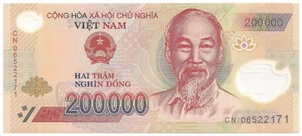
1.1 Các loại hàng hóa
Khái niệm hàng hóa.
Khi đưa ra ngoài thị trường để trao đổi, mua bán thì giá trị của hàng hóa thể hiện qua giá trị trao đổi hay giá cả của hàng hóa.
Ví dụ:
Một cái tủ có thể trao đổi được với hai trăm ngàn, trong khi một cái bàn có thể trao đổi được mộtrăm ngàn. Như vậy giá trị của cái tủ lớn hơn giá trị của cái bàn.

Slide 10
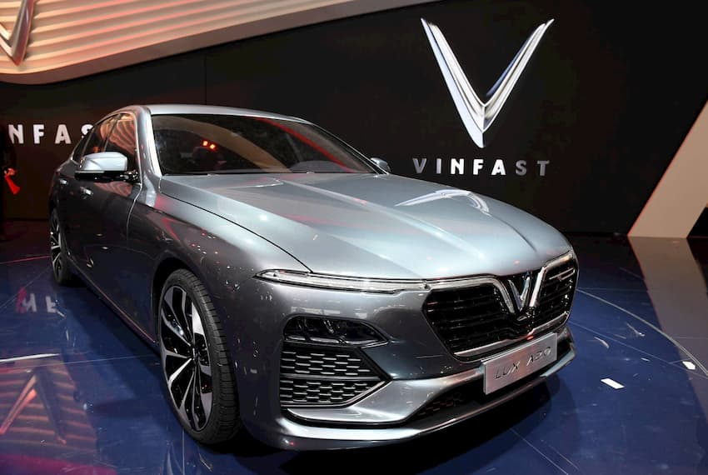
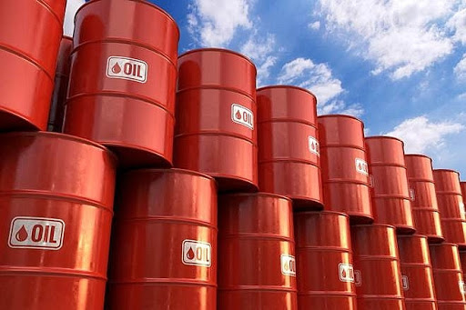

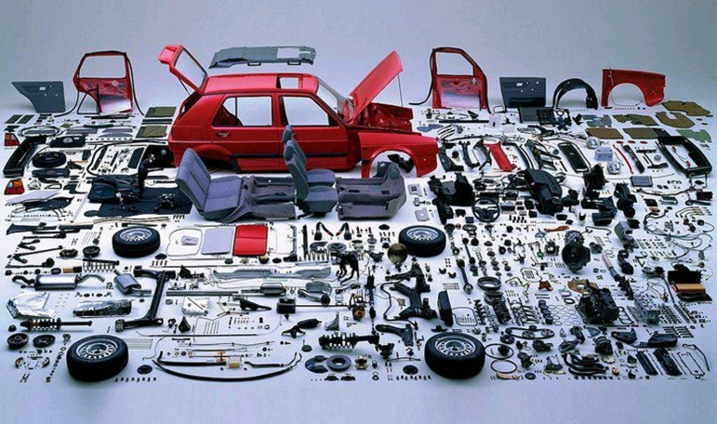

1.1 Các loại hàng hóa
10 loại hàng hoá được giao dịch nhiều nhất trên thế giới:
  Xe hơi
  Dầu mỏ tinh chế
  Vi mạch điện tử
  Phụ tùng xe hơi
  Máy tính

Slide 11

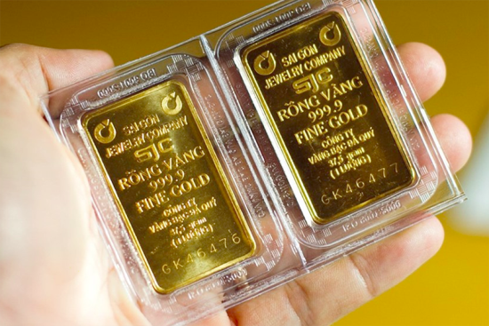
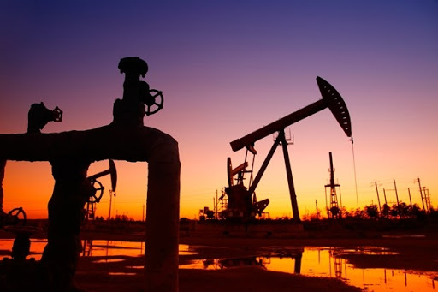

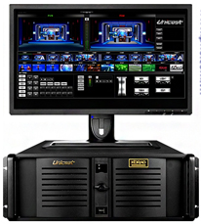
1.1 Các loại hàng hóa
10 loại hàng hoá được giao dịch nhiều nhất trên thế giới:
  Dược phẩm
  Vàng
  Dầu thô
  Điện thoại
  Thiết bị phát thanh truyền hình

Slide 12
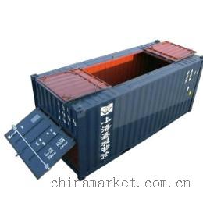
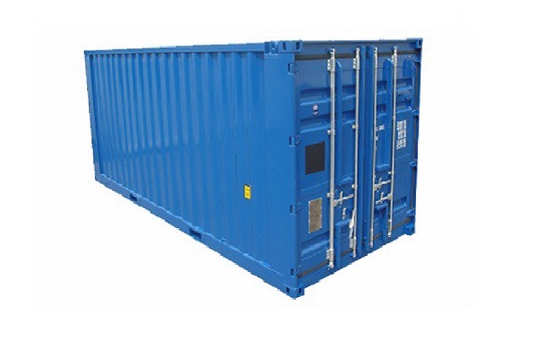
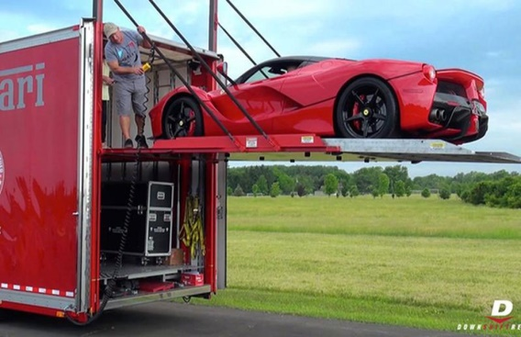
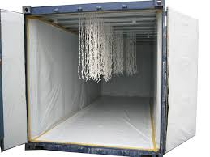
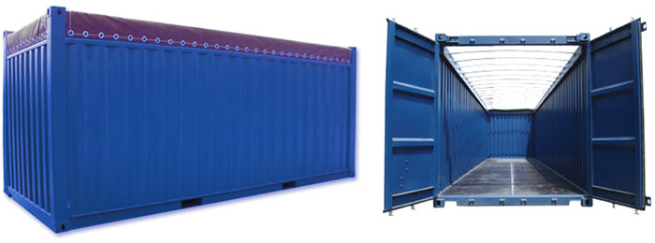
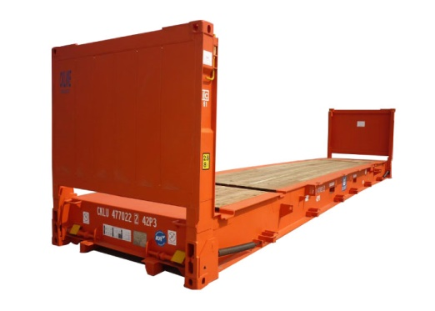
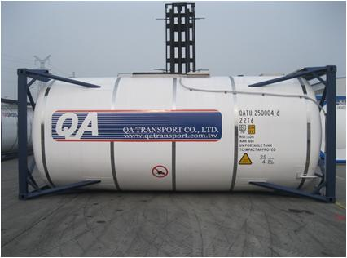
1.2 Các loại Container
Container bách hóa
Container hàng rời
Container chuyên dụng
Container bảo ôn
Container hở mái
Container mặt bằng
Container bồn

Slide 13
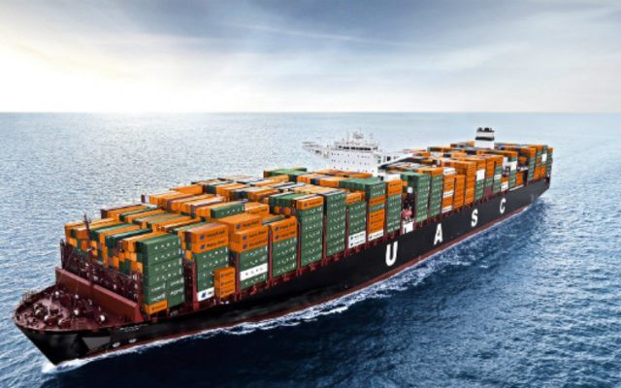
1.2 Các loại Container
Container bách hóa
Container bách hóa thường được sử dụng để chở hàng khô, nên còn được gọi là container khô (dry container, viết tắt là 20’DC hay 40’DC).
Loại container này được sử dụng phổ biến nhất trong vận tải biển.

Slide 14
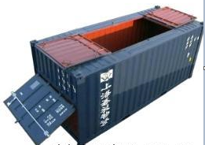
1.2 Các loại Container
Container hàng rời
Là loại container cho phép xếp hàng rời khô (xi măng, ngũ cốc, quặng…) bằng cách rót từ trên xuống qua miệng xếp hàng (loading hatch), và dỡ hàng dưới đáy hoặc bên cạnh (discharge hatch).
Loại container hàng rời bình thường có hình dáng bên ngoài gần giống với container bách hóa, trừ miệng xếp hàng và cửa dỡ hàng.
Hình bên thể hiện container hàng rời với miệng xếp hàng (phía trên) và cửa dỡ hàng (bên cạnh) đang mở.

Slide 15
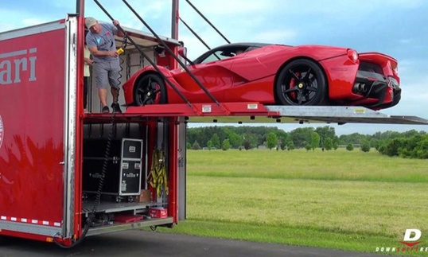
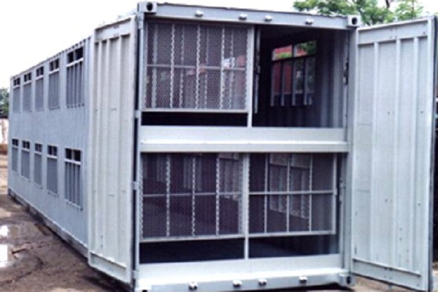
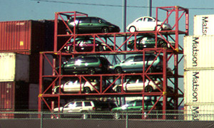
1.2 Các loại Container
Container chuyên dụng
Là loại thiết kế đặc thù chuyên để chở một loại hàng nào đó như ô tô, súc vật sống...
- Container chở ô tô: cấu trúc gồm một bộ khung liên kết với mặt sàn, không cần vách với mái che bọc, chuyên để chở ô tô, và có thể xếp bên trong 1 hoặc 2 tầng tùy theo chiều cao xe. (Hiện nay, người ta vẫn chở ô tô trong container bách hóa khá phổ biến)

Slide 16

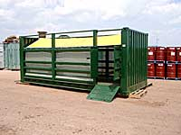
1.2 Các loại Container
Container chuyên dụng
- Container chở súc vật: được thiết kế đặc biệt để chở gia súc. Vách dọc hoặc vách mặt trước có gắn cửa lưới nhỏ để thông hơi. Phần dưới của vách dọc bố trí lỗ thoát bẩn khi dọn vệ sinh.

Slide 17
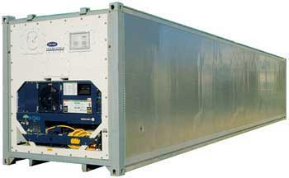
1.2 Các loại Container
Container bảo ôn
Được thiết kế để chuyên chở các loại hàng đòi hỏi khống chế nhiệt độ bên trong container ở mức nhất định.
ách và mái loại này thường bọc phủ lớp cách nhiệt. Sàn làm bằng nhôm dạng cấu trúc chữ T (T-shaped) cho phép không khí lưu thông dọc theo sàn và đến những khoảng trống không có hàng trên sàn.

Slide 18
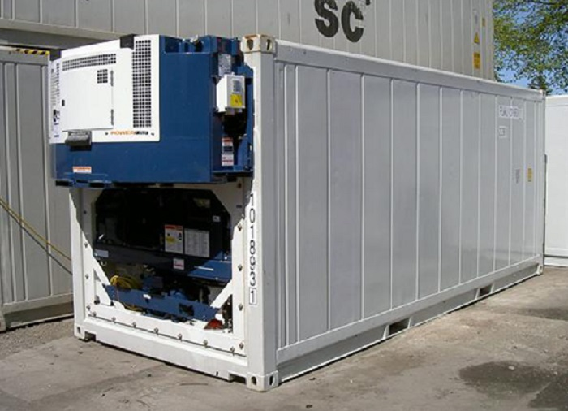
1.2 Các loại Container
Container bảo ôn
Container bảo ôn thường có thể duy trì nhiệt độ nóng hoặc lạnh. Thực tế thường gặp container lạnh (refer container)

Slide 19
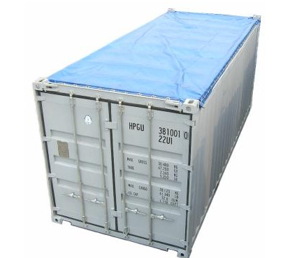
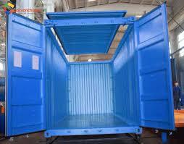
1.2 Các loại Container
Container hở mái
Container hở mái được thiết kế thuận tiện cho việc đóng hàng vào và rút hàng ra qua mái container. Sau khi đóng hàng, mái sẽ được phủ kín bằng vải dầu. Loại container này dùng để chuyên chở hàng máy móc thiết bị hoặc gỗ có thân dài.

Slide 20

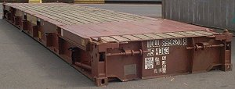
1.2 Các loại Container
Container mặt bằng
Được thiết kế không vách, không mái mà chỉ có sàn là mặt bằng vững chắc, chuyên dùng để vận chuyển hàng nặng như máy móc thiết bị, sắt thép…
Container mặt bằng có loại có vách hai đầu (mặt trước và mặt sau), vách này có thể cố định, gập xuống, hoặc có thể tháo rời.

Slide 21
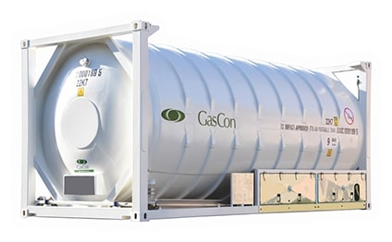
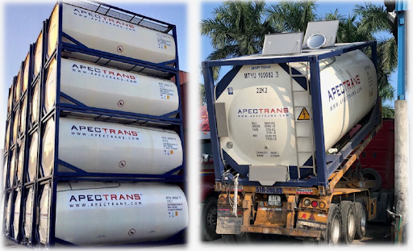
1.2 Các loại Container
Container bồn
Container bồn về cơ bản gồm một khung chuẩn ISO trong đó gắn một bồn chứa, dùng để chở hàng lỏng như rượu, hóa chất, thực phẩm… Hàng được rót vào qua miệng bồn (manhole) phía trên mái container, và được rút ra qua van xả (Outlet valve) nhờ tác dụng của trọng lực hoặc rút ra qua miệng bồn bằng bơm.
Trên thức tế, tùy theo mục đích sử dụng, người ta còn phân loại container theo kích thước (20'; 40'...), theo vật liệu chế tạo (nhôm, thép...).

